Slide 1
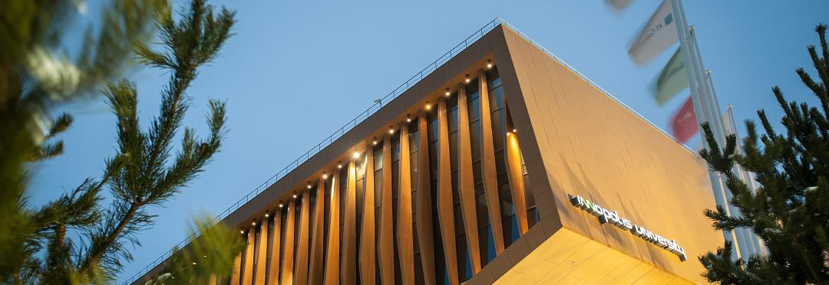

Selfie Segmentation в задаче наложения фона
Выполнил: Попов Виктор Борисович

Slide 2
Цель: Подобрать лучшую модель для задачи наложения фона в видео конференции.
Задачи:
выбрать метрики качества для сравнения моделей;
выбрать модели selfie segmentation для сравнения;
получить метрики качества для каждой модели на основе датасета;
сделать сравнительный анализ метрик качества;
выбрать модель с наилучшими метриками качества;
продемонстрировать наложение фона.
Датасет: AISegment.com - Matting Human Datasets https://www.kaggle.com/code/vbookshelf/selfie-segmenter-keras-and-u-net/data

Slide 3
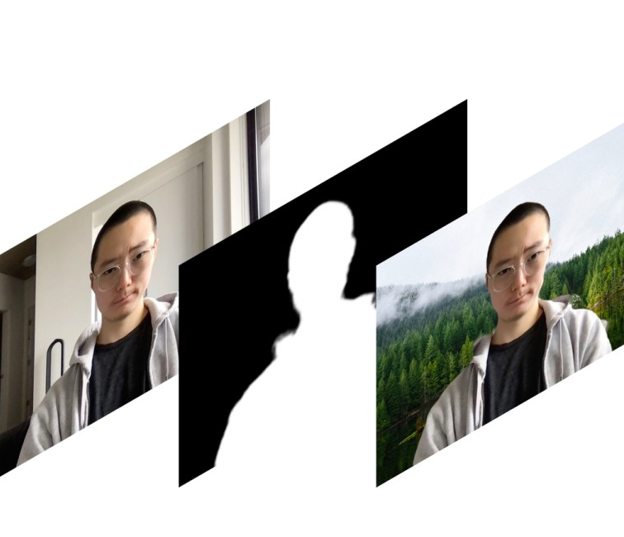
Введение
Selfie Segmentation - выделения портретного изображения человека на картинке. Используется в задачи наложения фона в видео конференции.
Принцип работы. Модель сегментации по изображению предсказывает положение человека. На выходе маска с вероятностью изображения человека в каждом пикселе. На основе этой маски реальный фон на картинке заменяется на другое изображение.
Требования. Такие модели должны не только качественно рассчитывать маску, но и делать это максимально быстро на ограниченном в ресурсах устройстве.
https://slack.engineering/building-background-effects-for-clips/

Slide 4
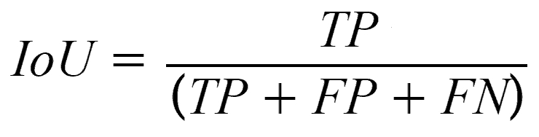
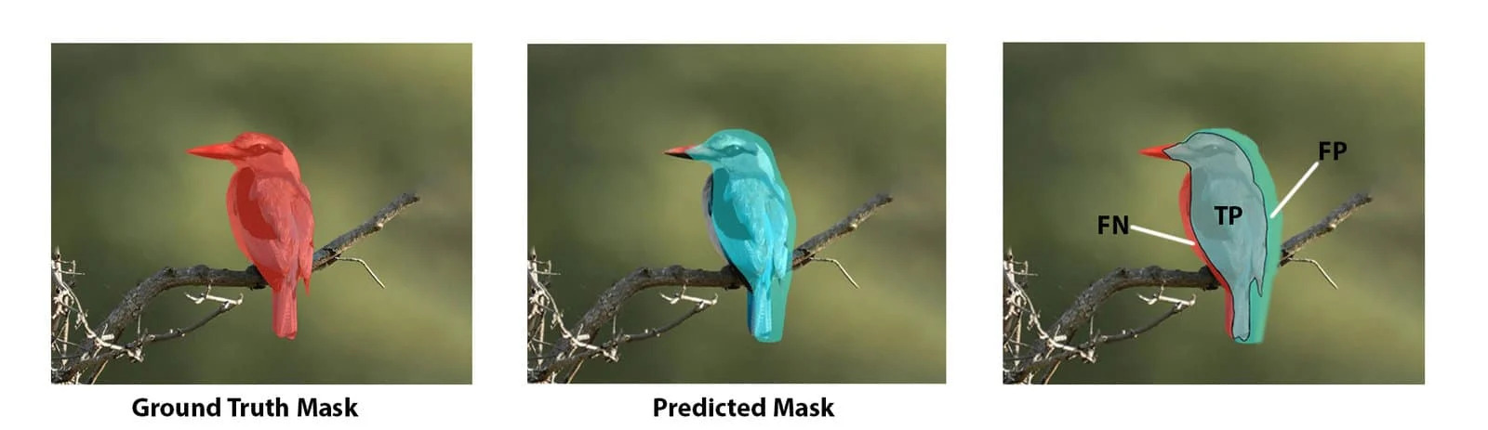
Метрики качества
IoU - Intersection over Union - Пересечение над объединением
Время расчёта маски не должно превышать 33-66 мс для частоты 15-30 кадров в секунду. Сравнение на Intel Core i7-10750H 2.60 ГГц
https://learnopencv.com/intersection-over-union-iou-in-object-detection-and-segmentation/

Slide 5
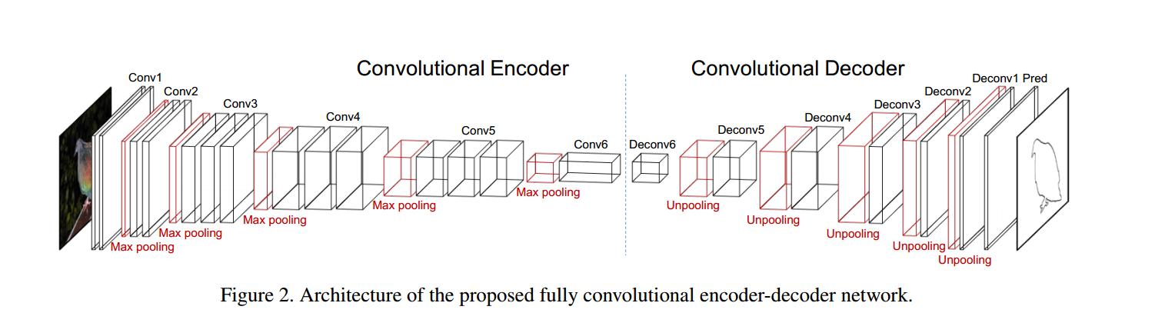
Базовая архитектура сегментации Encoder-Decoder
Кодировщик отвечает за извлечение представлений объектов из изображений постепенно понижая размерность.
В части декодера эти представления объектов отбираются с повышением размерности и восстанавливаются в виде маски сегментации с изначальным разрешением.
https://github.com/AleksandraPrzybylska/Segmentation_models

Slide 6
Модели
Название | Краткое описание | Вход | Статья
MobilNetV2 | Разработана Google для мобильных устройств. Состоит из начального полносвязного слоя с 32 фильтрами, за которым следует 19 узких места (bottleneck) с остатками | RGB 224x224 | (Sandler et al. 2019)
MobilNetV3 | 3-е поколение MobileNet архитектур. Настраивается на процессоры мобильных телефонов с помощью комбинации аппаратно-ориентированного поиска по сетевой архитектуре (NAS). | RGB 224x224 | (Howard et al. 2019)
PortraitNet | Кодером модели является MobileNetV2. Модуль декодера состоит из очищенного блока остатков с глубинной сверткой и блоков повышающей дискретизации с транспонированной сверткой. Кроме того, он использует поэлементное сложение вместо конкатенации признаков в части декодера. | RGB 224x224 | (Zhang et al. 2019)
SINet | Модель способна работать со скоростью 100 кадров в секунду на iphone, сохраняя при этом точность с погрешностью менее 1%. Модель включает в себя два новых модуля для быстрой и точной сегментации: блочная структура декодера и модули пространственного сжатия. | RGB 224x224 | (Park et al. 2020)
MediaPipe | Основана на архитектуре MobileNetV3 с изменёнными блоками декодера для достижения производительности реального времени. | RGB 256x256 | (Pisarchyk. 2021)

Slide 7
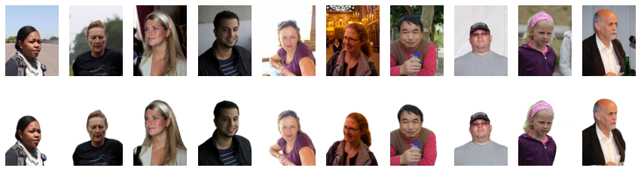
Данные
34426 RGB изображений людей в формате jpg - размер: (600, 800, 3)
34426 RGBA изображений людей без фона в формате png - размер: (600, 800, 4)
RGB изображения имеют 3 цветовых канала с целочисленными значениями в диапазоне [0; 225], RGBA изображения имеют 4 канала: 3 цветовых и 1 альфа (прозрачность пикселей) с вещественными значениями в диапазоне [0; 1]. Альфа канал: 0 - это полностью прозрачный. 1 - это полностью видимый.

Slide 8
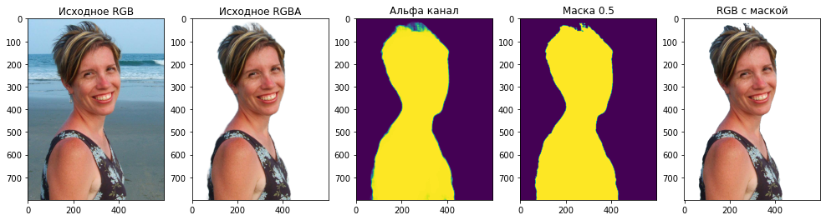
Выделение реальной маски
Для оценки качества модели предсказанную маску нужно сравнить с реальной. Реальная маска получается из альфа канала по порогу 0.5.

Slide 9
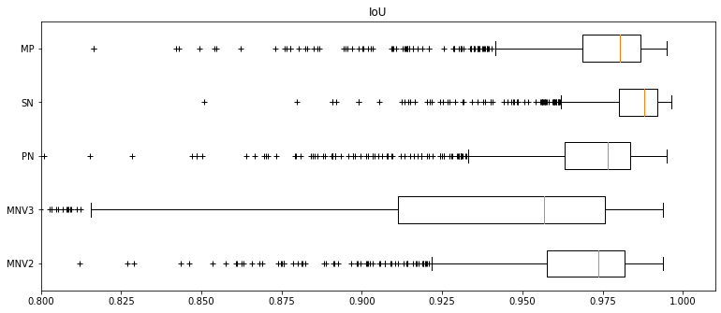
Результаты. IoU

Slide 10
Результаты. IoU
 | MobilNetV2 | MobilNetV3 | PortraitNet | SINet | MediaPipe
Mean | 0,964 | 0,925 | 0,965 | 0,983 | 0,972
High whisker | 0,994 | 0,994 | 0,995 | 0,997 | 0,995
Q3 | 0,982 | 0,976 | 0,983 | 0,992 | 0,987
Median | 0,974 | 0,957 | 0,977 | 0,988 | 0,981
Q1 | 0,958 | 0,911 | 0,963 | 0,980 | 0,969
Low whisker | 0,922 | 0,815 | 0,933 | 0,962 | 0,942

Slide 11
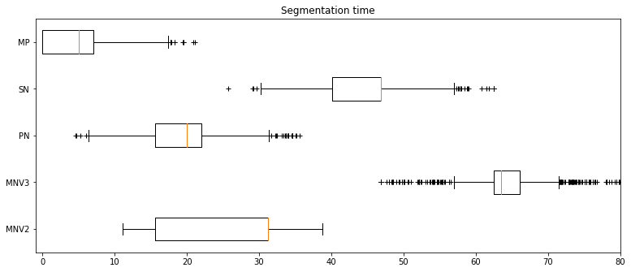
Результаты. Время расчёта маски

Slide 12
Результаты. Время расчёта маски
 | MobilNetV2 | MobilNetV3 | PortraitNet | SINet | MediaPipe
Mean | 25 | 65 | 20 | 43 | 6
High whisker | 39 | 71 | 31 | 57 | 17
Q3 | 31 | 66 | 22 | 47 | 7
Median | 31 | 64 | 20 | 47 | 5
Q1 | 16 | 62 | 16 | 40 | 0
Low whisker | 11 | 57 | 6 | 30 | 0

Slide 13
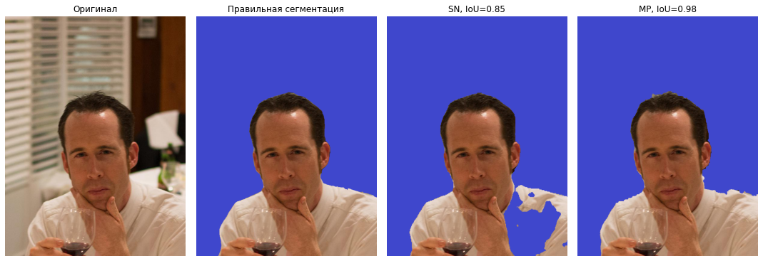
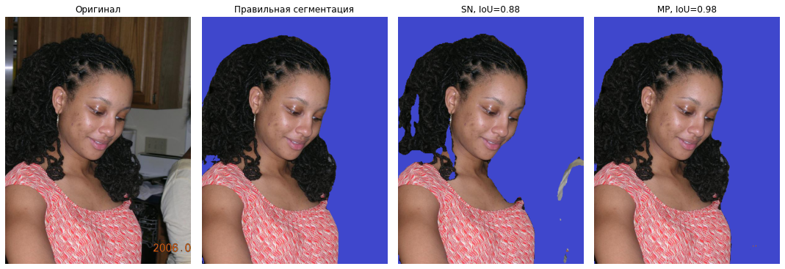
Примеры худшей работы SINet

Slide 14
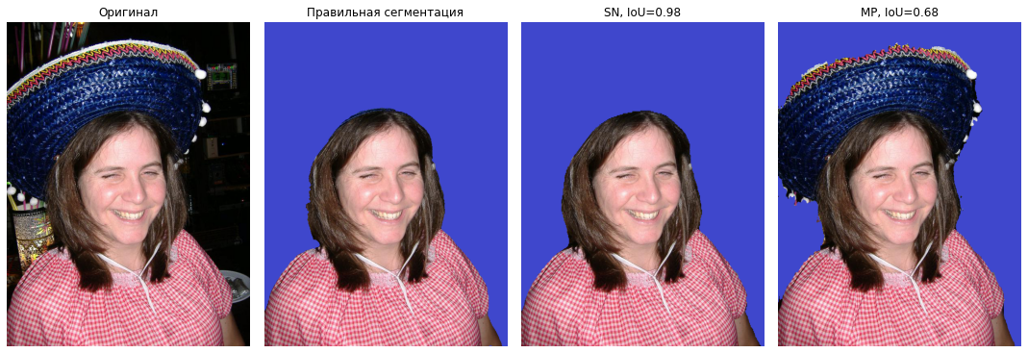
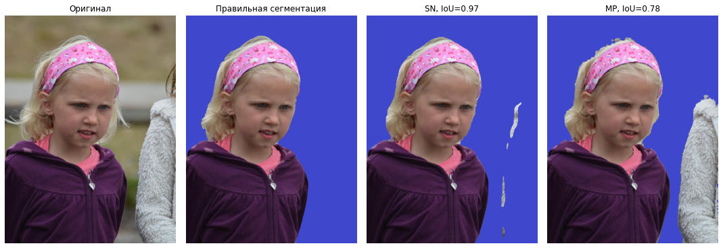
Примеры худшей работы Mediapipe

Slide 15
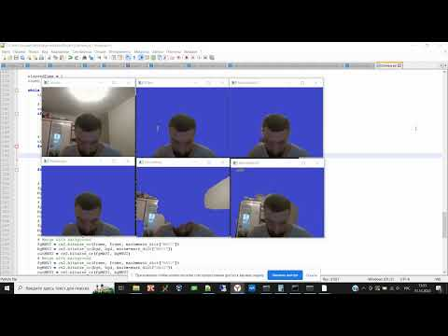
Сравнение работы моделей в реальном времени
https://www.youtube.com/watch?v=mduvxOh0Gag

Slide 16
Вывод
По IoU лучшая модель - SINet.
По времени расчёта лучшая модель - Mediapipe.
Для менее мощных устройств лучше использовать Mediapipe, чтобы не было задержек.
Для более мощных устройств лучше использовать SINet, чтобы получить максимальное качество наложения.

Slide 17
Список литературы
(Sandler et al. 2019) MobileNetV2: Inverted Residuals and Linear Bottlenecks [https://arxiv.org/pdf/1801.04381.pdf]
(Howard et al. 2019) Searching for MobileNetV3 [https://arxiv.org/pdf/1905.02244.pdf]
(Zhang et al. 2019) PortraitNet. PortraitNet: Real-time Portrait Segmentation Network for Mobile Device. [https://www.yongliangyang.net/docs/mobilePotrait_c&g19.pdf]
(Park et al. 2020) SINet. SINet: Extreme Lightweight Portrait Segmentation Networks with Spatial Squeeze Modules and Information Blocking Decoder. https://arxiv.org/pdf/1911.09099.pdf
(Pisarchyk. 2021) MediaPipe. MLKit Selfie Segmentation. https://developers.google.com/static/ml-kit/images/vision/selfie-segmentation/selfie-model-card.pdf

Slide 18

Спасибо за внимание!

